Slide 1
Podprogramy, funkce, delegáty, lambDa operátory
Petr Novák
Matěj Pechout

Slide 2
Podprogramy, funkce
Opakovatelně použitelné
Mohou mít parametry
Můžou vracet hodnotu

Slide 3
Podprogramy, funkce
Zlepšují či zjednodušují
Přehlednost kódu
Údržbu kódu
Rozšiřitelnost
Rozvržení práce mezi více lidí
Následnou tvorbu knihoven

Slide 4
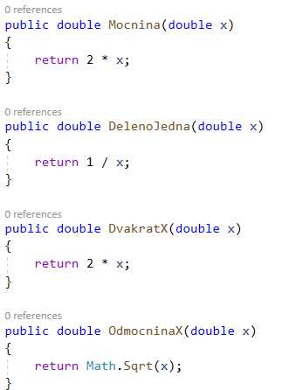
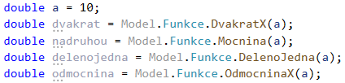
Podprogramy, funkce

Slide 5
Delegáty
Reprezentuje referenci na metodu
Statické i instanční
,,Bezpečné ukazatele na funkce“
Brán jako objekt

Slide 6
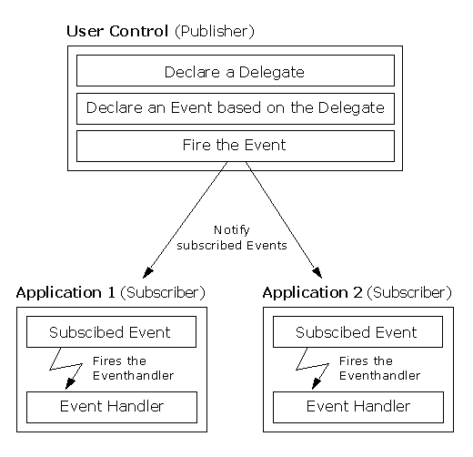
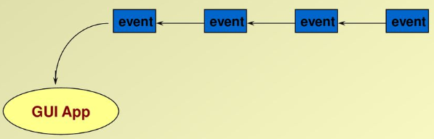
Delegáty
Delegát/event
Delegát spustí definovaný event
Všechny eventy se vykonají postupně
Až poté se vše převede na GUI

Slide 7
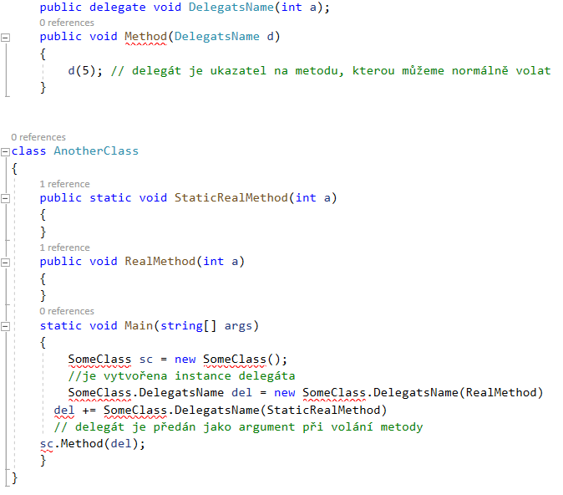

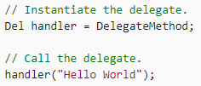
Delegáty

Slide 8
Lambda operátory
Lze převést na delegáta
Parametry na levé straně operátoru
Výraz nebo blok příkazu na pravé straně operátoru

Slide 9
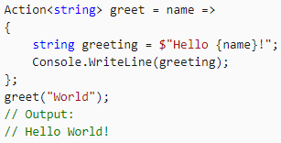
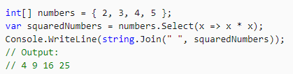

Lambda operátory

Slide 10
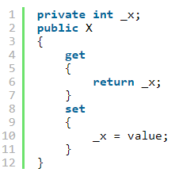
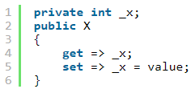
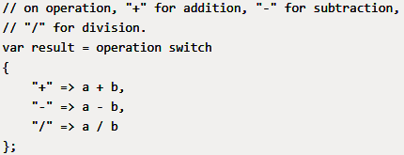
Lambda operátory
Nově lze používat lambda operátor jako
Ve vlastnosti get/set
Switch/case
Při deklaraci commandu

